Slide 1
Подвиг народа в камне и бронзе
.
Историко-краеведческий клуб «Патрия»
ГБОУ СОШ №7 г. Кинеля

Slide 2
Парк Победы Мемориал воинской славы

Slide 3
Смена караула у Вечного огня

Slide 4
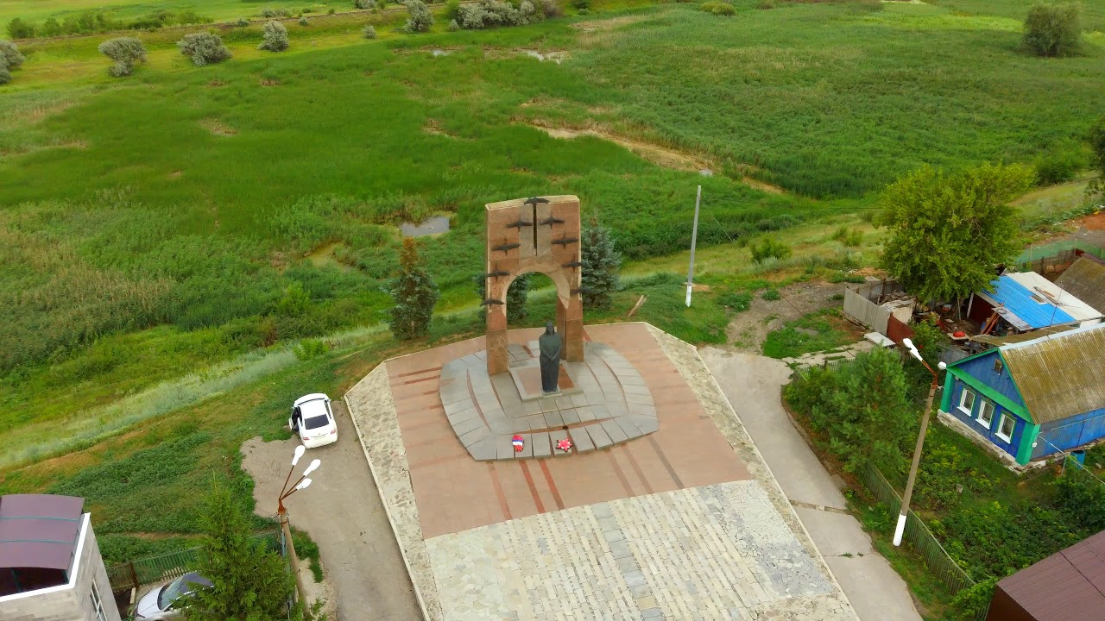
Священный уголок русской земли
Семья Володичкиных жила в Алексеевке в просторной избе на Полевой улице. Глава семейства Павел Васильевич, крестьянский сын и потомственный хлебороб. Мать – крестьянка того же села Парсковья Еремеевна. В 1895 году в семье родился первенец – Александр, названный в честь царя-батюшки. Через полтора года появился на свет второй мальчик, потом еще, и еще, и еще... Последний, девятый, сын Николай родился в 1918 году и так же, как первый, был назван в честь последнего русского царя.

Slide 5
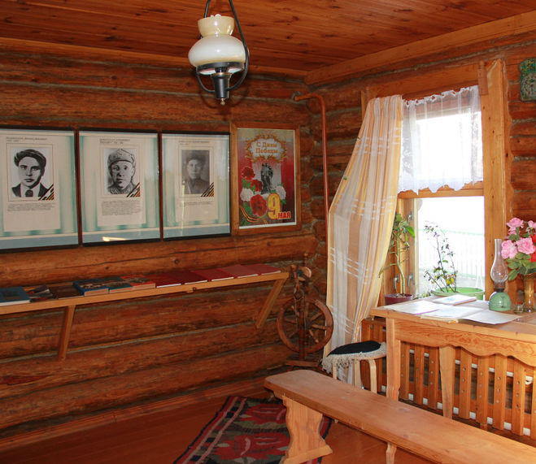
Изба – музей семьи Володичкиных

Slide 6
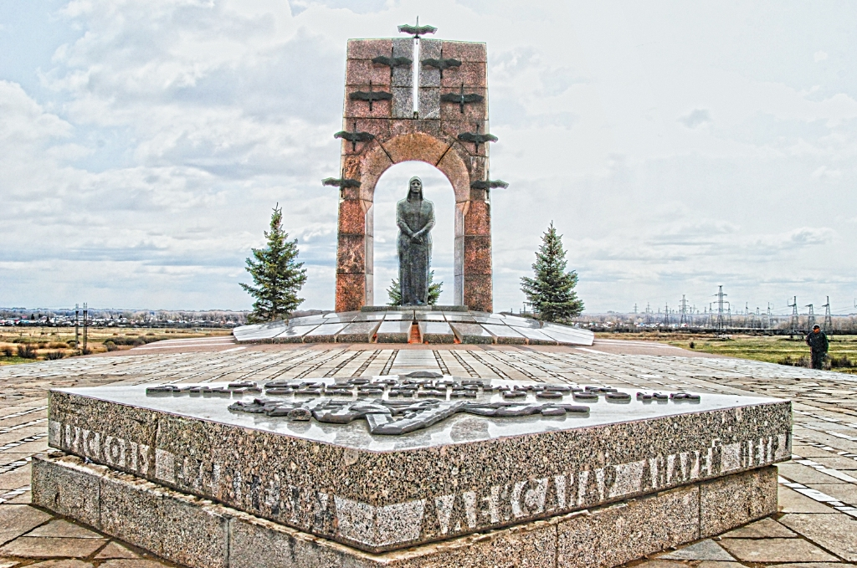
Памятник солдатской матери Прасковье Еремеевне Володичкиной

Slide 7
Памятник семье Володичкиных открыт в посёлке Алексеевка городского округа Кинель 7 мая 1995 года. Это памятник матери, у которой война забрала всех девятерых сыновей. Трое погибли на фронте, трое пропали без вести, трое после войны скончались от ран.

Slide 8
Ушедшие в бессмертие
Стела из розового и серого гранита (11,5м.) 9 журавлей из бронзы клином уходят в небо.
В воздушной арке – бронзовая скульптура матери Прасковьи Еремеевны Володичкиной. Ее взгляд направлен вдаль, куда ушли ее дети. Над ней возвышается клин из девяти журавлей, устремленных в бессмертие.
Ушли защищать Родину Александр, Андрей, Федор, Петр, Иван, Василий, Михаил, Константин, Николай.
Все девятеро отдали жизнь за спасение Отечества, за свой народ.

Slide 9
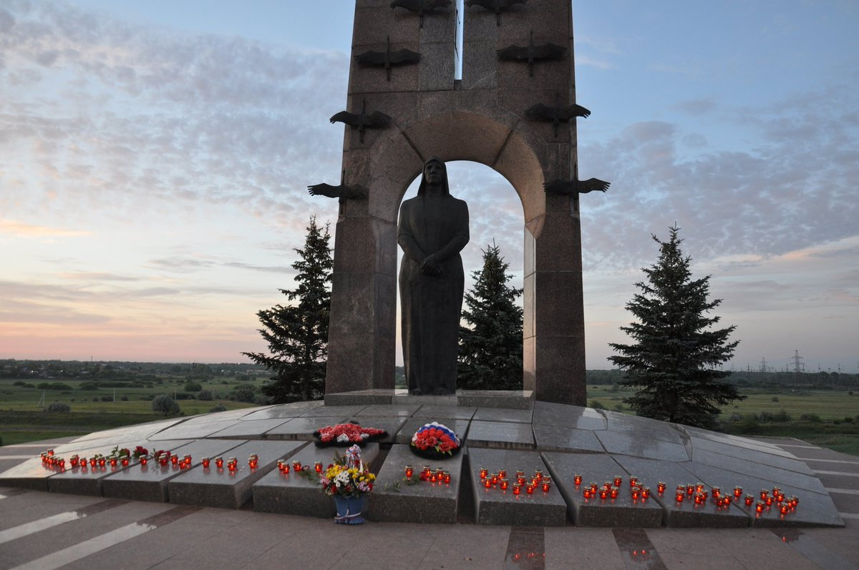
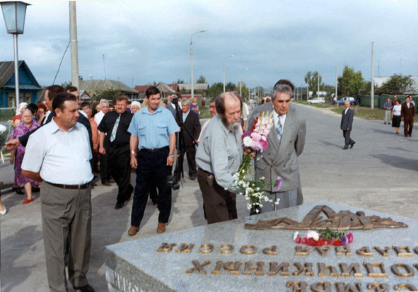
Поколения помнят

Slide 10
Отзыв Александра Исаевича Солженицына:
«10 сентября 1995г.
Скорбный памятник наших безмерных народных потерь, неоплаченных для родных – в дни Победы.
Горько потерять столько сыновей – как и горько матери, которая единственного потеряла!
Обезлюдела русская деревня после этой страшной войны – и надолго, надолго».

Slide 11
Обелиск Славы в п. Усть - Кинельский

Slide 12
Железнодорожники - фронту

Slide 13
Мемориальный комплекс в память погибших железнодорожников

Slide 14
Скорбящая мать

Slide 15
Работникам локомотивного депо ст. Кинель

Slide 16
Никто не забыт и ничто не забыто

Slide 17
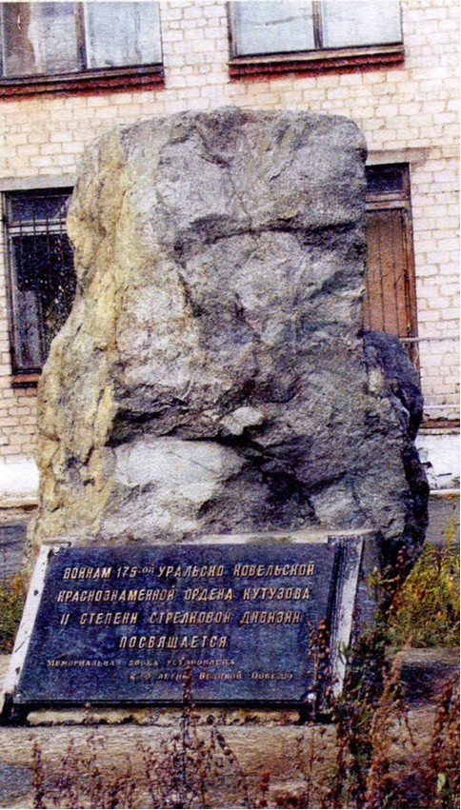
Воинам 175-ой стрелковой дивизии
Камень-обелиск
. Вес камня – 6 тонн, высота – 2,5 метра.
Проект бывшего выпускника школы Юрия Макушева.

Slide 18
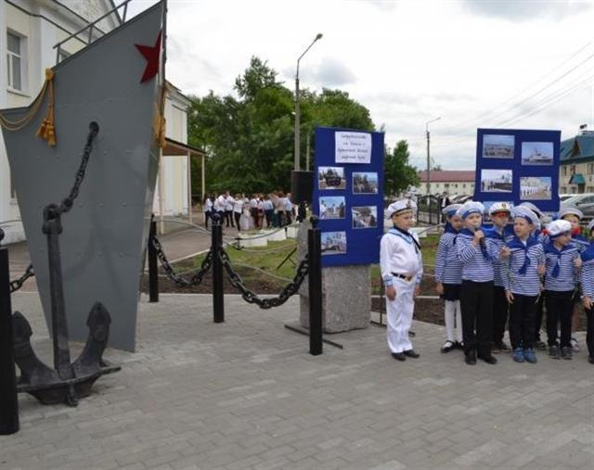
Школа № 11. Памятник морякам-кинельцам

Slide 19
Центральный парк. Мемориал воинам – афганцам.

Slide 20
Память и признательность
Память павших в священной войне с фашизмом всегда будет жить в сердцах благодарных потомков.
Послевоенное поколение помнит о том, какою ценой завоёвано счастье, какой ценой завоёвана Победа.

